Slide 1
第四章 插值与多项式逼近
插值
  泰勒级数
  Lagrange逼近
  Newton多项式
多项式MATLAB命令

Slide 2
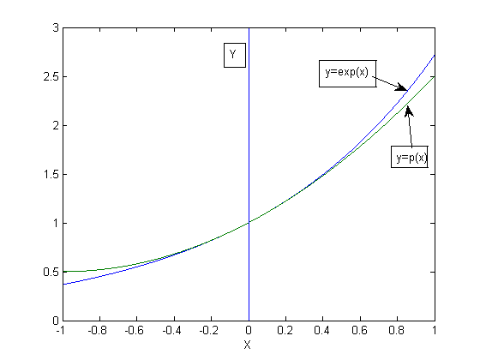
4.1问题提出：
（1）函数的多项式逼近：sin(x)、cos(x)、e^{x}
^{泰勒多项式逼近}
fig1.m
1.png

Slide 3
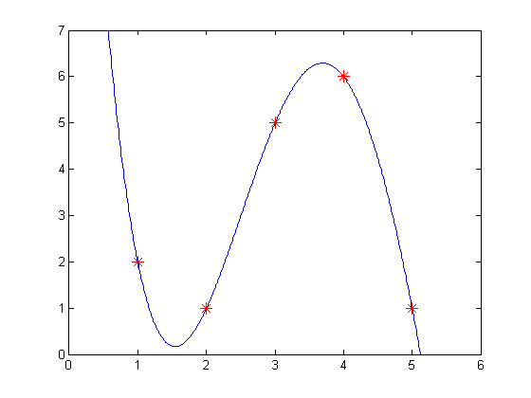
（2）给定平面上多个点，构造多项式，使之过给定点：
2.png

Slide 4
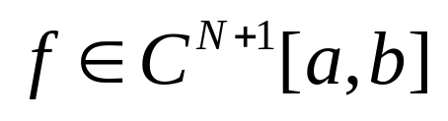
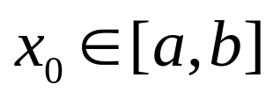
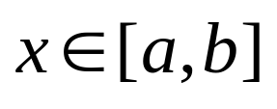
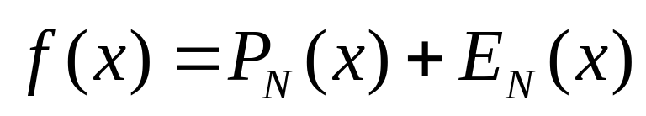

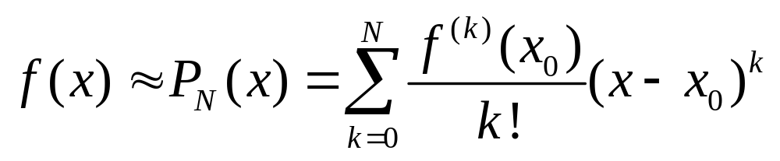
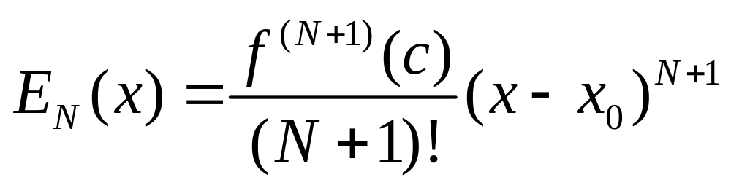
定理：泰勒多项式逼近
设 , ，如果 ，则有
其中用来近似的多项式
误差项
c为x和x₀之间的某个值。

Slide 5
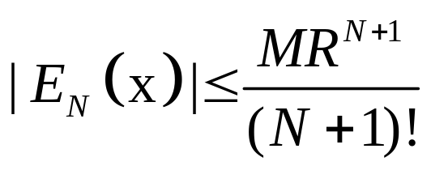
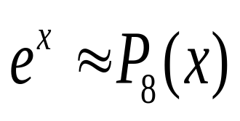
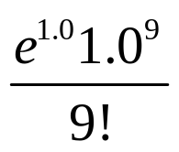
误差界：
设|x-x₀|<R，区间宽度为2R，
有|误差|=
M为f^{(N+1)}的上界，当N最大，R最少时，误差最小
例：求逼近多项式 在区间|x|≤1.0的误差界。
R=1.0；M=max|f⁽⁹⁾(c)|=e^{c} ≤ e^{1.0}
|误差|= = ≈0.00000749
N!=prod(1:N)

Slide 6
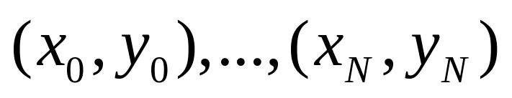
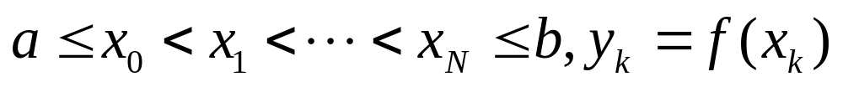
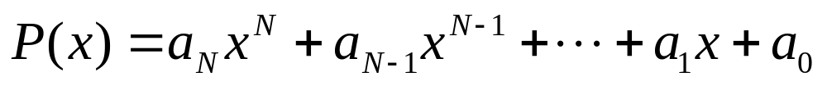
4.2 插值
构造泰勒多项式需知道x₀处的函数f及其导数；
设函数y=f(x)在N+1个点
已知，且在区间[a,b]上满足：
可构造经过这N+1个点的N次多项式P(x)，
并在整个区间[a,b]用多项式P(x)逼近f(x)；
x₀<x<x_{N}： 内插值： P(x)；
x<x₀或x>x_{N} ：外插值： P(x)
若已知值存在显著误差，chapter5：曲线拟合

Slide 7
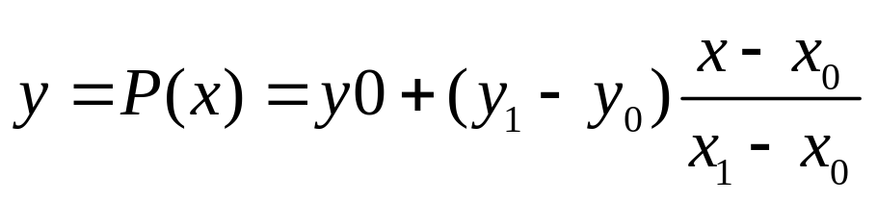
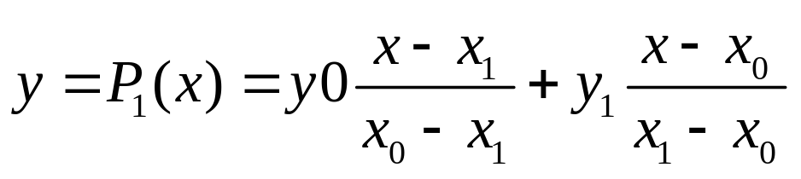
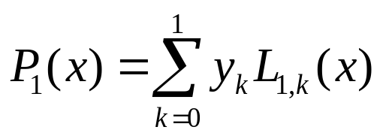
4.3 Lagrange逼近
插值：利用邻近点在已知函数值的加权平均来估计未知函数值；
线性插值：
Lagrange：
记为：

Slide 8
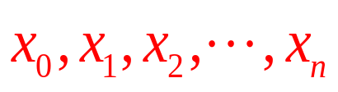
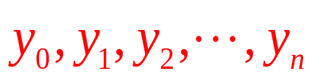
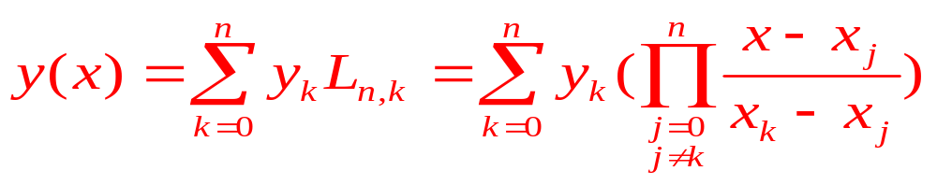
推广到n+1个点
对给定的n+1个插值点 及对应的函数值 ，构造的n次Lagrange插值多项式，则对插值区间内任意x的函数值y可通过下式求得：

Slide 9
function [C,L]=lagran(X,Y)
w=length(X); n=w-1; L=zeros(w,w);
%Form the Lagrange coefficient polynomials
for k=1:n+1
V=1;
for j=1:n+1
if k~=j
V=conv(V,poly(X(j)))/(X(k)-X(j)); end
end
L(k,:)=V;
end
C=Y*L

Slide 10
例：给出f(x)=ln(x)的数值表，用Lagrange计算ln(0.54)的近似值。
x=[0.4:0.1:0.8]；
y=[-0.916291,-0.693147,-0.510826,-0.356675,-0.223144];
[C,L]=lagran(x,y);
vpa(poly2sym(C),5) %显示多项式
y1=polyval(C,0.54); %求多项式值
Error=abs(y1-log(0.54))
lagran.m

Slide 11
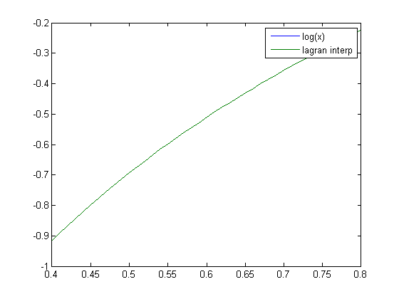
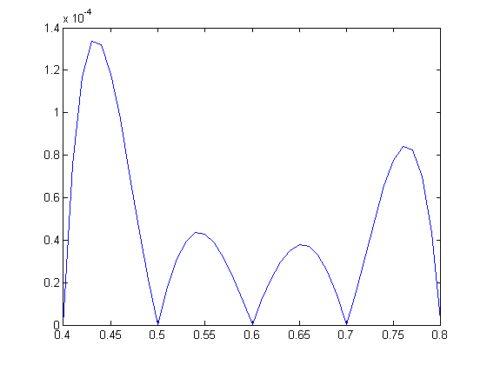
3.png
4.png

Slide 12
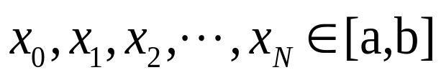
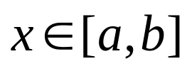
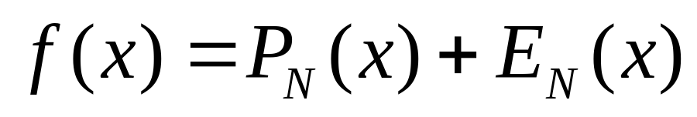
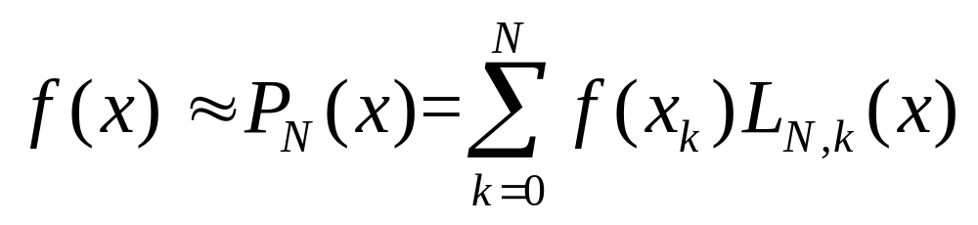
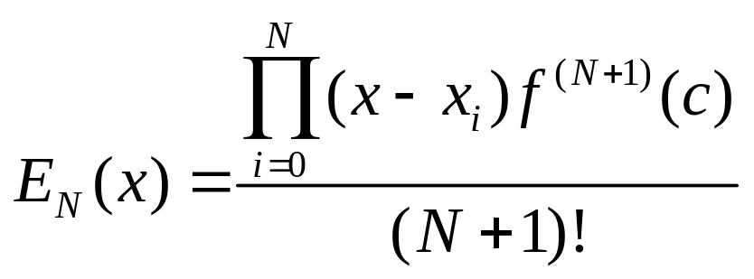
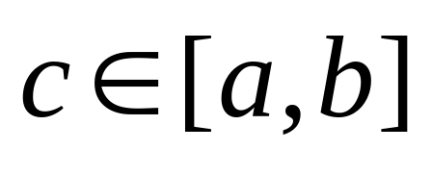
误差项和误差界
定理（拉格朗日多项式逼近）：设
且 ，如果 ，则
其中逼近多项式P_{N}(x)：
误差项：

Slide 13
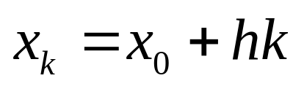
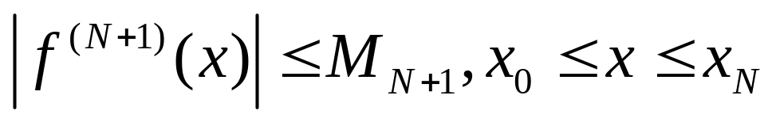
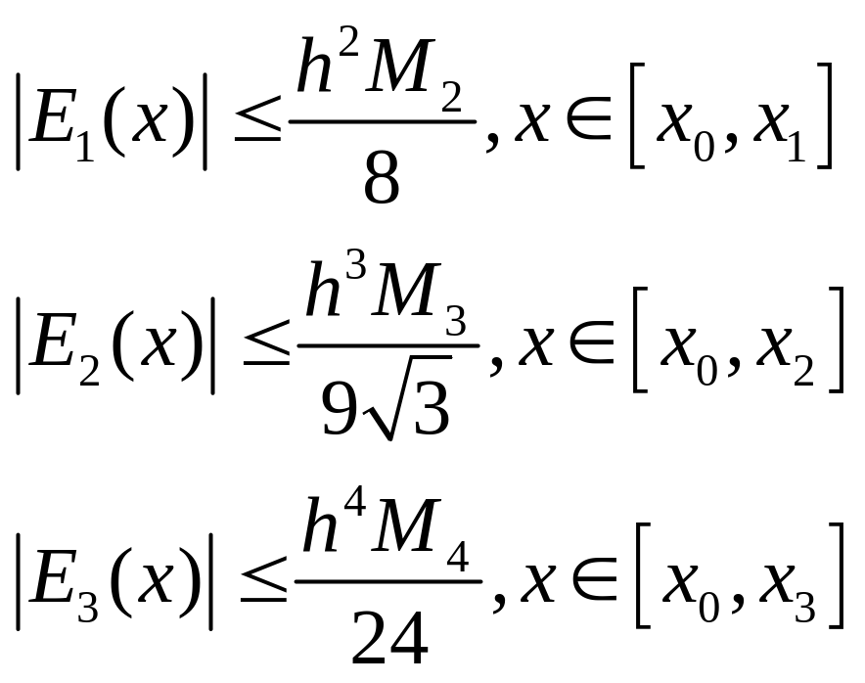
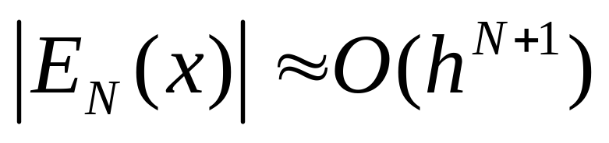
定理（等距节点拉格朗日多项式的误差界）
设f(x)定义在[a,b]上，其中包含等距节点
，并设，对于N=1,2,3，有
则误差项的界分别为

Slide 14
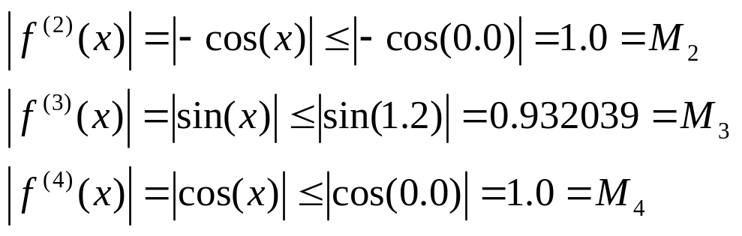
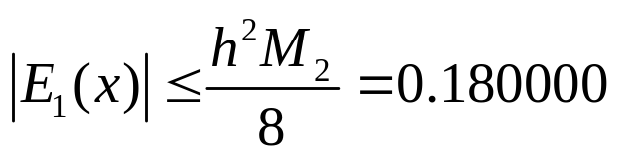
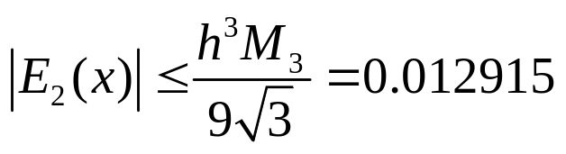
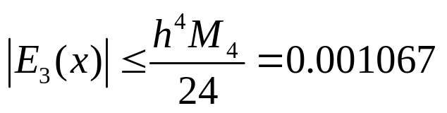
例 考虑[0,1.2]上的y=f(x)=cos(x)，确定拉格朗日多项式P₁(x)、 P₂(x)、 P₃(x)在等距节点时的误差界
确定导数在区间上的界：
P₁(x)，h=1.2：
P₂(x)，h=0.6：
P₃(x)，h=0.4，

Slide 15
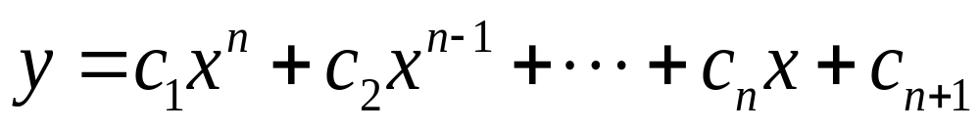
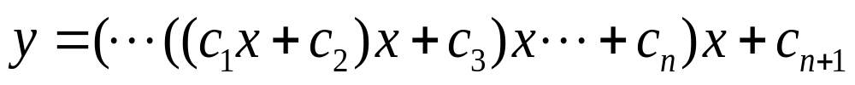
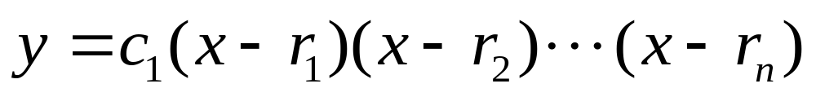
多项式MATLAB命令
一个多项式的幂级数形式可表示为：
也可表为嵌套形式(Horner’s method)
或因子形式
n阶多项式有n个根，其中包含重根和复根。若多项式所有系数均为实数，则全部复根都将以共轭对的形式出现

Slide 16
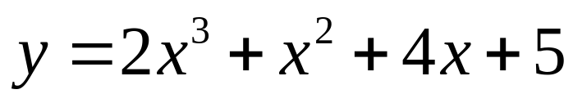
多项式系数：在MATLAB里，多项式用行向量表示，其元素为多项式的系数，并从左至右按降幂排列。
例：
表示为 p=[2 1 4 5]
poly2sym(p)
ans = 2*x^3+x^2+4*x+5
多项式根:用roots求多项式的零点。
例： r=roots(p)所有零点(解)，由一个列向量给出
ans = 0.2500 + 1.5612i % the roots of polynomial p
0.2500 - 1.5612i
-1.0000

Slide 17
poly: 由零点可得原始多项式的各系数，最高次系数默认为1。
例：poly(2) %ans = 1.0000 -2
conv()
polyval()
C = conv(A, B)
A和B为两矢量，C矢量即为两多项式乘的系数，长度为： LENGTH(A)+LENGTH(B)-1
r1=poly(2); %r1=[1 -2]
r2=poly([3 4]); %r2=[1 -7 12]
r=conv(r1,r2); %r= [1 -9 26 -24]
poly2sym(r); % x^3 - 9*x^2 + 26*x - 24
多项式求值
Y =polyval(P,X), 当 P 为长N+1的矢量，其元素为多形式系数， 求多项式在 X点值.
Y = P(1)*X^N + P(2)*X^(N-1) + ... + P(N)*X + P(N+1)

Slide 18

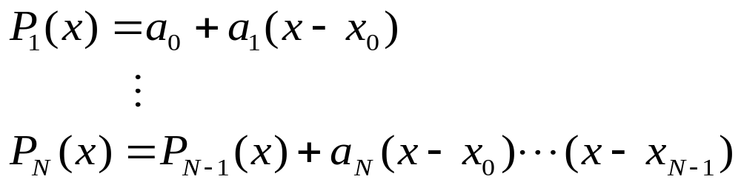
4.4 牛顿多项式
为了在P₁(x)、 P₂(x)、…， P_{N}(x)选择最合适的一个多项式作为逼近，当采用拉格朗日插值多项式时，插值节点若有增减,全部插值基函数 均要随之变化。
可构造牛顿多项式，具有如下递归关系：

Slide 19
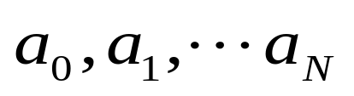

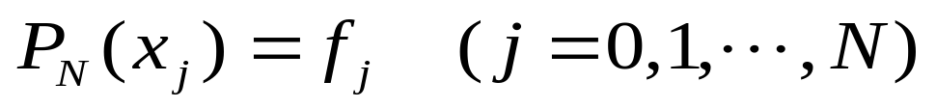
为了找出逼近给定函数f(x)的多项式P₁(x)、 P₂(x)、 …，P_{N}(x)，所有系数
可由 个插值条件
确定 .

Slide 20




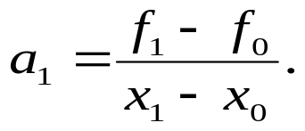

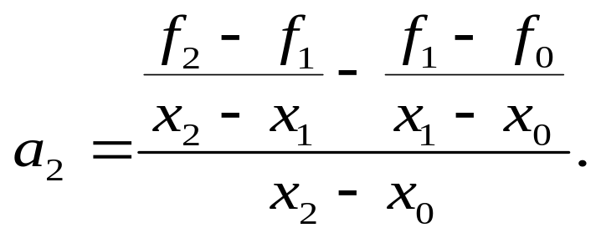
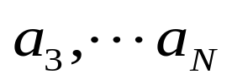
当 时，
当 时，
推得
当 时，
由
推得
依此递推可得到 .

Slide 21

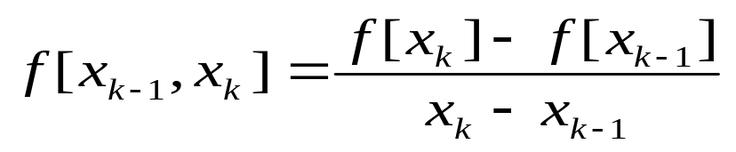

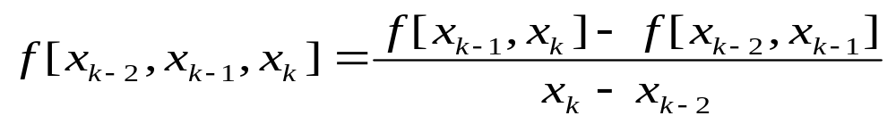

为函数 的一阶差商.
定义
称为 的二阶差商.

Slide 22
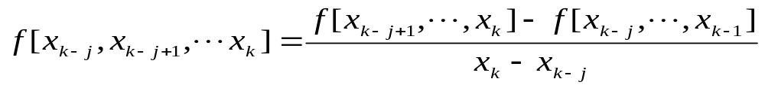

一般地，称
为 的 阶差商

Slide 23
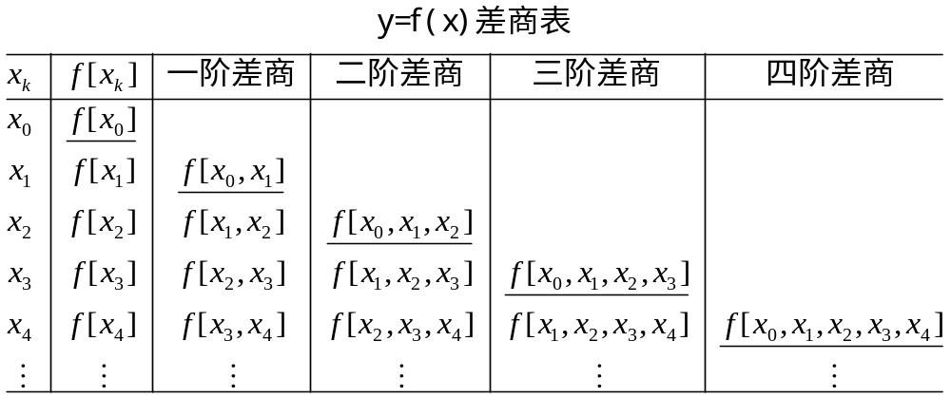
差商计算可列表如下（表4-1）.

Slide 24




定理（牛顿多项式）设 是区间[a,b]内N+1个不同的数，存在唯一的至多N次的多项式P_{N}(x)，具有性质
该多项式的牛顿形式为
其中系数
为 阶差商

Slide 25




牛顿逼近：设用牛顿多项式P_{N}(x)逼近函数f(x)，即
如果 ，则对每个 ，存在
使得

Slide 26
例 基于5个点（k,cos(k)),k=0,1,2,3,4;构造f(x)=cos(x)的差商表，并求出系数a_{k}和4个牛顿多项式P_{k}(x),k=1,2,3,4;
newton.m

Slide 27

首先根据给定函数表造出差商表.

Slide 28
4个牛顿多项式为：
P₁(x)=1-0.4596977(x-0);
P₂(x)=1-0.4596977(x-0)-0.2483757(x-0)(x-1);
P₃(x)=1-0.4596977(x-0)-0.2483757(x-0)(x-1)
+0.1465592(x-0)(x-1)(x-2);
P₄(x)=1-0.4596977(x-0)-0.2483757(x-0)(x-1)
+0.1465592(x-0)(x-1)(x-2)
-0.0146568(x-0)(x-1)(x-2)(x-3);

Slide 29



5.png
6.png
7.png

Slide 30

在[0 ,4]间，用P₄(x)逼近f=cos(x)的误差界
M=max|f⁽⁵⁾(c)|=|sin(c)|≤1；
设x=0.5;

Slide 31
作业：
4.1.2 P137 #1
4.3.4 P153 #10
4.4.3 P161 #7

Slide 32
插值的Matlab实现
Interp1
Interp2
Interp3

Slide 33
yi = interp1(x,y,xi,method)
一维插值函数，
Nearest neighbor interpolation (method = 'nearest').
Linear interpolation (method = 'linear'). (default)
Cubic spline interpolation (method = 'spline').
Cubic interpolation (method = 'pchip' or 'cubic'). These methods are identical. They use the pchip function to perform piecewise cubic Hermite interpolation within the vectors x and y. These methods preserve monotonicity and the shape of the data.

Slide 34
  命令1 interp1
    功能 ： 一维数据插值（表格查找）。该命令对数据点之间计算内插值。它找出一元函数f(x)在中间点的数值。其中函数f(x)由所给数据决定。
    格式1 yi = interp1(x,y,xi)
  %返回插值向量yi，每一元素对应于参量xi，同时由向量x与y的内插值决定。参量x指定数据y的点。若y为一矩阵，则按y的每列计算。

Slide 35
例 : 对于temp，分别有beta 、alpha两组数据与之对应，用分段线性插值法计算当ti=321, 440, 571时beta 、alpha的值。
temp=[300,400,500,600]';
beta=1000*[3.33,2.50,2.00,1.67]';
alpha=10000*[0.2128,0.3605,0.5324,0.7190]';
ti=[321,400,571]';
propty=interp1(temp,[beta,alpha],ti);
％propty=interp1(temp,[beta,alpha],ti ,’linear’);
[ti,propty]
ans =
1.0e+003 *
0.3210 3.1557 2.4382
0.4000 2.5000 3.6050
0.5710 1.7657 6.6489

Slide 36
    格式2 yi = interp1(y,xi)
    %假定x=1:N，其中N为向量y的长度，或者为矩阵y的行数。
    格式3 yi = interp1(x,Y,xi,method) %用指定的算法计算插值：
    ’nearest’：最近邻点插值，直接完成计算；
    ’linear’：线性插值（缺省方式），直接完成计算；
    ’spline’：三次样条函数插值。
    ’cubic’： 分段三次Hermite插值。
    其它，如’v5cubic’。
    对于超出x范围的xi的分量，使用方法’nearest’、’linear’、’v5cubic’的插值算法，相应地将返回NaN。对其他的方法，interp1将对超出的分量执行外插值算法。
    yi = interp1(x,y,xi,method,'extrap')
    yi = interp1(x,y,xi,method,extrapval) %确定超出x范围的xi中的分量的外插值extrapval，其值通常取NaN或0。

Slide 37

例
year=1900:10:2010;
product=[74.995,91.972,104.711,123.203,131.669,... 150.697,179.323,203.212,226.505,249.633,256.344,267.893];
p1995 = interp1(year,product,1995)
%p1995 = 252.9885
x = 1900:1:2010;
y = interp1(year,…
product,x,'cubic');
plot(year,…
product,'o',x,y)
_interp1.m

Slide 38


例:已知的数据点来自函数
_interp1_1.m
根据生成的数据进行插值处理，得出较平滑的曲线
直接生成数据。
x=0:.12:1;
y=(x.^2-3*x+5).*exp(-5*x).*sin(x);
plot(x,y,x,y,'o')

Slide 39

调用interp1( )函数：
x1=0:.02:1;
y0=(x1.^2-3*x1+5).*exp(-5*x1).*sin(x1);
y1=interp1(x,y,x1);
y2=interp1(x,y,x1,'cubic');
y3=interp1(x,y,x1,'spline');
y4=interp1(x,y,x1,'nearest');
plot(x1,[y1',y2',y3',y4'],':',x,y,'o',x1,y0)

Slide 40
误差分析
[max(abs(y0-y1)) max(abs(y0-y2)),
max(abs(y0-y3)),max(abs(y0-y4))]
ans = 0.0614 0.0177 0.0086 0.1598

Slide 41
  命令2 interp2
    功能 二维数据内插值
    格式1 ZI = interp2(X,Y,Z,XI,YI)
    %返回矩阵ZI，其元素包含对应于参量XI与YI（可以是向量、或同型矩阵）的元素。参量X与Y必须是单调的，且相同的划分格式，就像由命令meshgrid生成的一样。若Xi与Yi中有在X与Y范围之外的点，则相应地返回NaN。
    格式2 ZI = interp2(Z,XI,YI) %缺省地，X=1:n、Y=1:m，其中[m,n]=size(Z)。再按第一种情形进行计算。
    格式3 ZI = interp2(X,Y,Z,XI,YI,method) %用指定的算法method计算二维插值：
    ’linear’：双线性插值算法（缺省算法）；
    ’nearest’：最临近插值；
    ’spline’：三次样条插值；
    ’cubic’：双三次插值。

Slide 42
例：
years=1950:10:1990;
service=10:10:30;
wage = [150.697 199.592 187.625
179.323 194.072 250.287
203.212 179.092 322.767
226.505 153.706 426.730
249.633 120.281 598.243];
w = interp2(service,years,wage,15,1975)
w = 190.6288
interp2_1.m

Slide 43


例：由 可计算出一些较稀疏的网格数据，对整个函数曲面进行各种插值拟合，并比较拟合结果，绘制已知数据的网格图。
interp2_2.m
[x,y]=meshgrid(-3:.6:3,-2:.4:2);
z=(x.^2-2*x).*exp(-x.^2-y.^2-x.*y);
surf(x,y,z),
axis([-3,3,-2,2,-0.7,1.5])

Slide 44

选较密的插值点，用默认的线性插值算法进行插值
[x1,y1]=meshgrid(-3:.2:3,-2:.2:2);
z1=interp2(x,y,z,x1,y1);
surf(x1,y1,z1),axis([-3,3,-2,2,-0.7,1.5])

Slide 45


立方和样条插值：
z1=interp2(x,y,z,x1,y1,'cubic');
z2=interp2(x,y,z,x1,y1,'spline');
surf(x1,y1,z1),axis([-3,3,-2,2,-0.7,1.5])
figure;surf(x1,y1,z2),axis([-3,3,-2,2,-0.7,1.5])

Slide 46


算法误差的比较
z=(x1.^2-2*x1).*exp(-x1.^2-y1.^2-x1.*y1); surf(x1,y1,abs(z-z1)),axis([-3,3,-2,2,0,0.08])
figure;
surf(x1,y1,abs(z-z2)),axis([-3,3,-2,2,0,0.025])

Slide 47
VI = interp3(X,Y,Z,V,XI,YI,ZI,method)
3维插值函数
Nearest neighbor interpolation (method = 'nearest'). This method chooses the value of the nearest point.
Trilinear interpolation (method = 'linear'). This method uses piecewise linear interpolation based on the values of the nearest eight points.
Tricubic interpolation (method = 'cubic'). This method uses piecewise cubic interpolation based on the values of the nearest sixty-four points.

Slide 48
  命令3 interp3
  三维网格生成用meshgrid( )函数,调用格式:
  [x,y,z]=meshgrid(x1,y1,z1)
  其中x1,y1,z1为这三维所需要的分割形式，应以向量形式给出，返回x,y,z为网格的数据生成，均为三维数组。
  griddata3( ) 三维非网格形式的插值拟合
  命令4 interpn
  n维网格生成用ndgrid( )函数,调用格式:
  [x1,x2,…,xn]=ndgrid[v1,v2,…,vn]
  griddatan( ) n维非网格形式的插值拟合
  interp3 ( )、 interpn( )调用格式同interp2( )函数一致；
  griddata3( )、 griddatan( )调用格式同griddata( )函数一致。

Slide 49
例：通过函数生成一些网格型样本点，试根据样本点进行插值，并给出最大绝对误差。
[x,y,z]=meshgrid(-1:0.2:1);
[x0,y0,z0]=meshgrid(-1:0.05:1);
V= (x.^2.*z+y.^2.*x+z.^2.*y).*cos(x.^2.*y.*z+z.^2.*y.*x);
V0= (x0.^2.*z0+y0.^2.*x0…
+z0.^2.*y0).*cos(x0.^2.*y0.*z0+z0.^2.*y0.*x0);
V1=interp3(x,y,z,V,x0,y0,z0,'spline'); err=V1-V0; max(err(:))
interp3.m

